Slide 1
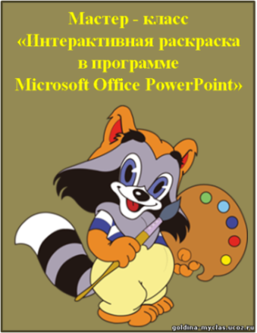
Интерактивный тренажёр-раскраска по теме «Единицы длины, массы, времени»
«Щенок»
Математика, 4 класс.
Гусева Наталья Николаевна
учитель начальных классов
МБОУ «Жердевская СОШ»
2015 г.

Slide 2
Дорогой друг!
Внимательно прочитай
задание и выбери правильный ответ.
Если ты ответишь правильно,
то перейдёшь к следующему заданию.
Желаю удачи!
источники

Slide 3
96ч= сут
4
8

Slide 4
240мин= ч
24
4

Slide 5
1мин 7с= с
107
67

Slide 6
9ц 24кг= кг
924
9024

Slide 7
8дм 7см= см
87
807

Slide 8
5мин 15 с = с
515
315

Slide 9
2г 6 мес = мес
30
26

Slide 10
6м 9дм = дм
69
609

Slide 11
3суток = ч
36
72

Slide 12
6т 5ц = кг
6500
650

Slide 13
28 дней = недель
5
4

Slide 14
Молодцы!
начало
конец

Slide 15
Интернет – ресурсы
http://skazki-raskraski.info/coloring/babochka-na-golove-shhenka/ - картинка щенок
Голубь В.Т. Зачётная тетрадь. Тематический контроль знаний учащихся. Математика 4 класс (1-4). Практическое пособие для начальной школы. – Воронеж, 2006.
http://tvoilen.ru/docs/image/aHR0cDovL25lZWQ0c29mdC5ydS91cGxvYWRzL3RhZ2luYXRvci9Ob3YtMjAxMi9mb255LWRseWEtcHJlemVudGFjaWouanBn фон

